Slide 1
CONCEPTION D’UN CIRCUIT IMPRIMÉ POUR UN DÉBOBINEUR ASSERVI A FIL ROBOTISÉ POUR LE TRESSAGE NON-LINÉAIRE DES FIBRES COMPOSITES
NATHANAËL BEAUDOIN-DION
2020/05/07

Slide 2
AGENDA
Présentation du projet & des requis
Ce qu’il a été fait
Ce qu’il reste à faire
Échéancier
Budget
Characterisation of single yarn microstructure

Slide 3
PRÉSENTATION DU PROJET & DES REQUIS
NATHANAËL BEAUDOIN-DION
2020/05/07

Slide 4
PRÉSENTATION DU PROJET
Originalement, Cristian utilisait un circuit imprimé nommé ODrive v3.6 et il fonctionne bien
Cependant, le PCB (Printed Circuit Board) est trop gros et il supporte deux moteurs, ce qui n’est pas necessaire
Ainsi, je suis parti du schema électrique du ODrive v3.4 (v3.6 n’est pas disponible) pour ensuite le modifier
Donc ce PCB doit controller un moteur et il doit communiquer avec un Raspberry Pi afin de pouvoir être controlé à distance (projet de Mathieu)

Slide 5
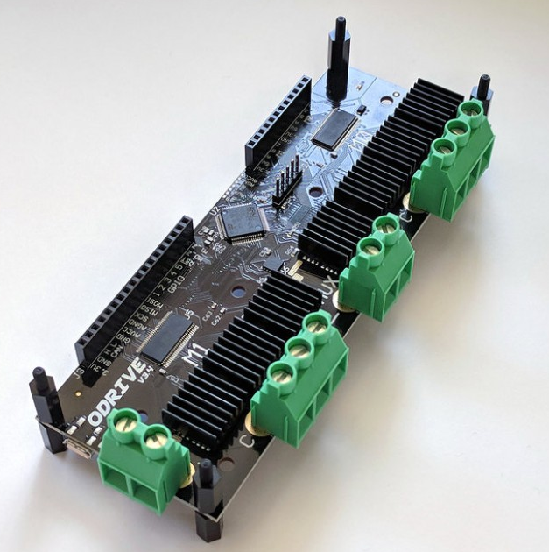
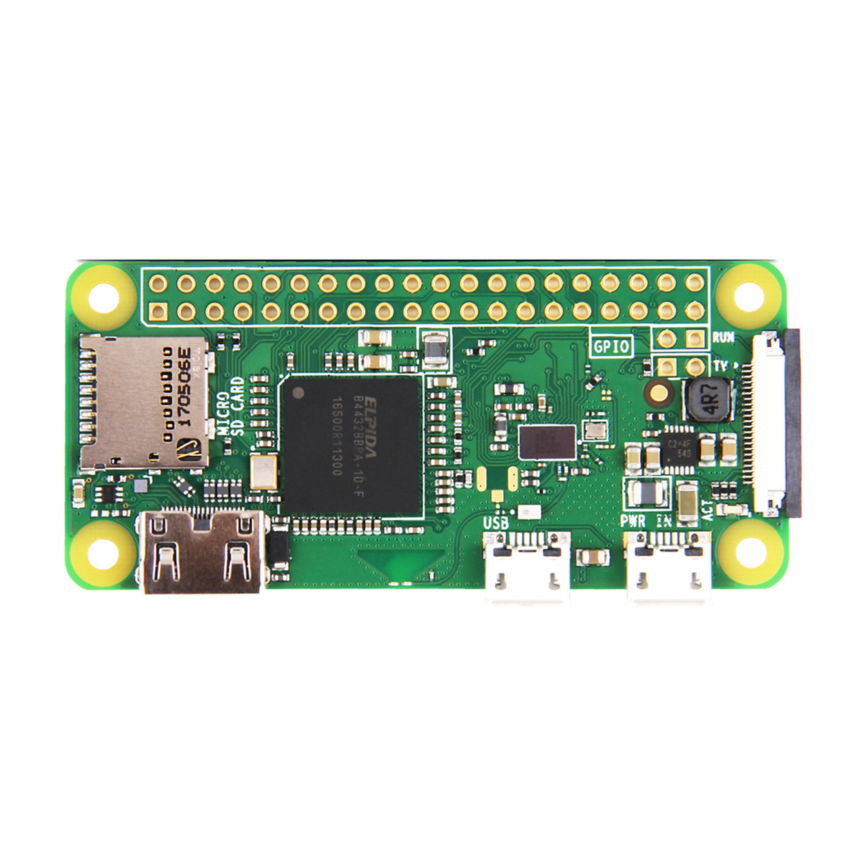
PRÉSENTATION DU PROJET
Raspberry Pi Zero W
ODrive v3.6

Slide 6
PRÉSENTATION DES REQUIS
Le ODrive modifié, appelé BDDrive, doit :
Contrôler un moteur de type “brushless” à l’aide d’un encodeur précisément
Freiner le moteur avec une résistance de puissance intégrée au PCB
Communiquer en sériel avec un connecteur microUSB
Être alimenté par une batterie par différents voltages (12v, 15v, 20v, 24v) puis calibrer son alimentation à 12V
Alimenté avec du 5V le Raspberry Pi avec un connecteur microUSB
Avoir des pins “varia” pour par exemple alimenté des ventilateurs
Être le plus petit possible

Slide 7
CE QU’IL A ÉTÉ FAIT
NATHANAËL BEAUDOIN-DION
2020/05/07

Slide 8
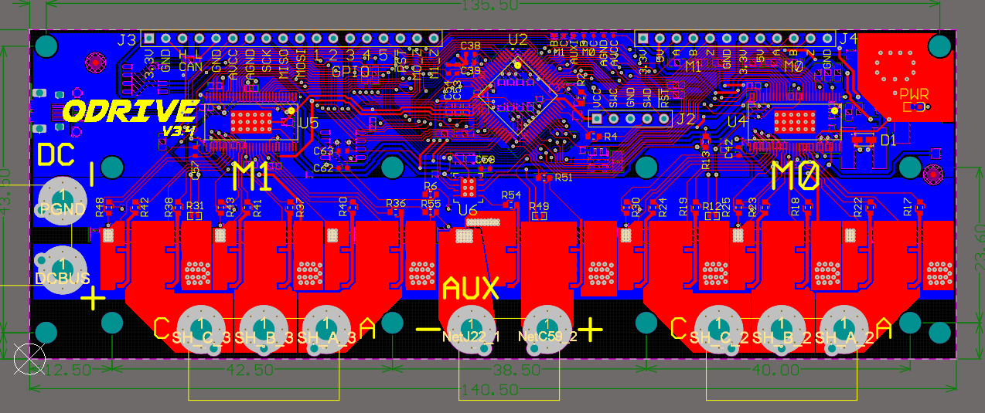
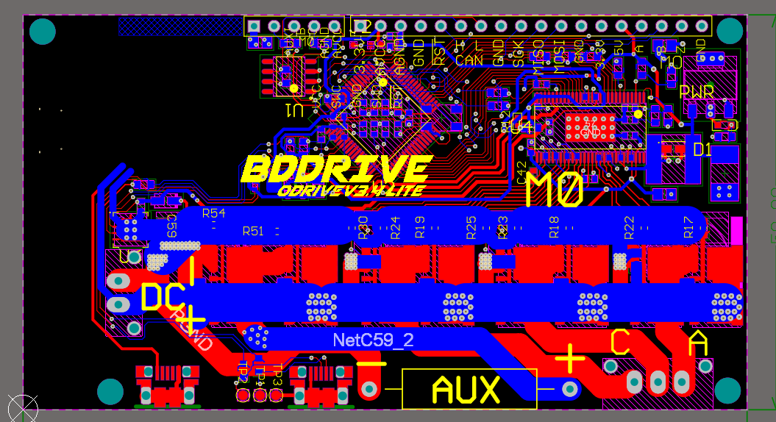
CE QU’IL A ÉTÉ FAIT
BDDrive
ODrive v3.4

Slide 9
CE QU’IL A ÉTÉ FAIT
Plusieurs tests sur le ODrive v3.6 et ODrive v3.4 ont été fait afin de vérifier leur fonctionnement
Pour v3.6 : changer des résistances pour diminuer le bruit
Pour v3.4 : vérifier qu’il fonctionne normalement
Design à partir du ODrive v3.4 le BDDrive
Régler plusieurs problèmes présents dans le PCB au niveau logique et physique
Reroutage du PCB afin de diminuer sa taille le plus possible
Ajouter des nouvelles résistances
Modification des connecteurs (pour diminuer la taille du PCB)
Ajout d’un connecteur microUSB pour alimenté le Raspberry Pi

Slide 10
CE QU’IL A ÉTÉ FAIT
Recherche et compréhension générale du projet Open Source ODrive, comment le faire fonctionner, debug les problèmes du setup de programmation
10h00
Tests avec le ODrive 3.6 avec deux tests benchs différents (pré et post COVID)
8h00
Production et soudure du ODrive v3.4
14h00
Premiers tests sur le ODrive v3.4
4h00
Début du design du BDDrive, recherche sur internet de ses problèmes
26h00

Slide 11
CE QU’IL RESTE À FAIRE
NATHANAËL BEAUDOIN-DION
2020/05/07

Slide 12
CE QU’IL RESTE À FAIRE
Finir les tests sur ODrive v3.4 (5h00)
Tests software
Finir le design du BDDrive (20h00)
Ajout du régulateur de tensión 5V 1A pour l’alimentation du Raspberry Pi
Ajout du circuit d’alimentation du BDDrive à partir d’une batterie, avec différents voltages afin de output un 12V constant
Ajout d’un connecteur varia
Ajout d’une lecture de tension de la batterie
Production et soudure du BDDrive (12h00 de travail, mais beaucoup d’attente)
Peut potentiellement prendre beaucoup de temps à cause du COVID-19
Tests du BDDrive (minimum 5h)

Slide 13
ÉCHÉANCIER
NATHANAËL BEAUDOIN-DION
2020/05/07

Slide 14
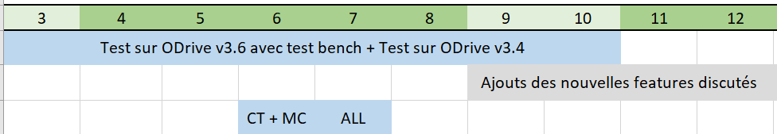
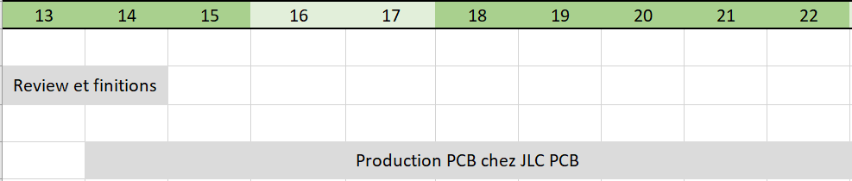
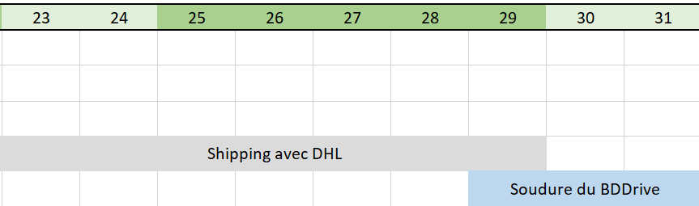
ÉCHÉANCIER DU MOIS DE MAI

Slide 15
BUDGET
NATHANAËL BEAUDOIN-DION
2020/05/07

Slide 16
BUDGET
Ce qu’il a déjà été dépensé :
Production et soudure du ODrive v3.4 : 229.25 CAD $ + 30.10 USD $
Ce qu’il reste à dépensé pour la conception du BDDrive :
Production PCB à 5 exemplaires en 5 jours: 75 USD $ (+29 en 3 jours, +58 en 2 jours)
Production PCB à 100 exemplaires en 8 jours: 215 USD $
Pièces électroniques pour 1 exemplaire : environ 100 CAD $
Pièces électroniques pour 100 exemplaires : au dessus de 6,000 CAD $

